Slide 1


MANTENER
REVISAR
1
2
1
3
2
4
3
5
4
5
5S
5
ESTANDARIZAR
ORDENAR
5
1
5
4
4
2
4
3
3
2
3
2
1
LIMPIAR
1
5
4
3
2
1
Notes:
Explain that this matrix will be the foundation of all 5S inspection activity. The definitions will be explained further as we go through the five steps.

Slide 2
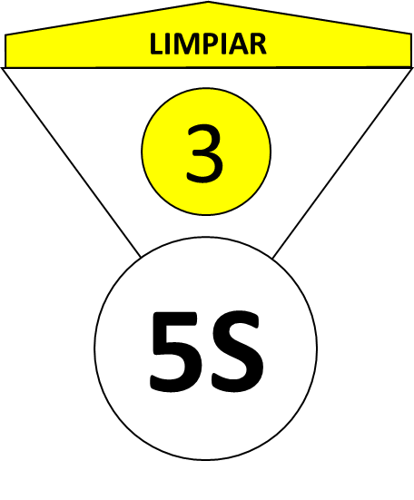
IDENTIFICAR
LIMPIAR
CLASIFICAR
Identifiquemos las fuentes de suciedad.
ELIMINAR
Consiste en limpiar para identificar y clasificar los puntos de suciedad para la eliminarlos, en lo posible, desde la causa raíz. Al finalizar, obtendremos el kit de limpieza óptimo.
Notes:
Explain that this matrix will be the foundation of all 5S inspection activity. The definitions will be explained further as we go through the five steps.

Slide 3
VENTAJAS
“No es más limpio quien más limpia sino quien menos ensucia”
Reduce el riesgo potencial de incidentes/accidentes.
Mejora el confort laboral.
Se incrementa el la vida útil de los equipos y máquinas.
Las averías se pueden identificar más fácilmente.
Aumento significativo de la Productividad
Se reducen los despilfarros de materiales y energía.
La calidad del producto se mejora.
“La limpieza es inspección”
Notes:
Explain that this matrix will be the foundation of all 5S inspection activity. The definitions will be explained further as we go through the five steps.

Slide 4














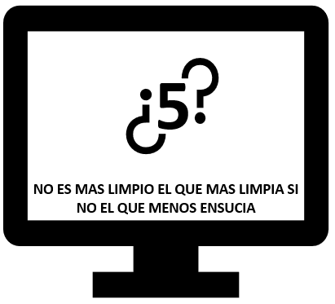
LIMPIAR
3
Mantén y mejora.
5
≥ 80
Revisamos lo que hemos hecho.
Céntrate en la repetición.
4
Gestiona todo de una manera ordenada. Conoce lo que tienes.
REGISTRAR EVIDENCIAS
Hacer visible La suciedad.
3
Registra todo lo que limpias eso te ayudará a eliminarlo.
KIT DE LIMPIEZA Y
PLAN DE INSPECCIÓN
LIMPIAR
ANALIZAR<
LOCALIZAR FUENTES SUCIEDAD
Pruebas gráficas
2
Hacer fotos generales y detalle del estado actual.
SUBIR FOTOS
HACER FOTOS
Centrarse en lo básico
1
Establecer criterios para detectar focos de suciedad.
Notes:
Explain that this matrix will be the foundation of all 5S inspection activity. The definitions will be explained further as we go through the five steps.

Slide 5



5
NO ES MAS LIMPIO EL QUE MAS LIMPIA SI NO EL QUE MENOS ENSUCIA

Slide 6
CRITERIOS
Integrar la limpieza como parte del trabajo diario.
Asumir la limpieza como una actividad de mantenimiento autónomo.
Se debe abolir la distinción entre operario de proceso, operario de limpieza y técnico de mantenimiento.
El trabajo de limpieza genera conocimiento sobre el equipo. No se trata de una actividad simple que se pueda delegar en personas de menor cualificación.
Se debe elevar la limpieza a la búsqueda de las fuentes de contaminación con el objeto de eliminar sus causas primarias.
Notes:
Explain that this matrix will be the foundation of all 5S inspection activity. The definitions will be explained further as we go through the five steps.

Slide 7
IDENTIFICAR
CLASIFICAR
ELIMINAR
PLANTILLA GENERAL INCIDENCIA/PLANES DE ACCION
Notes:
Explain that this matrix will be the foundation of all 5S inspection activity. The definitions will be explained further as we go through the five steps.

Slide 8
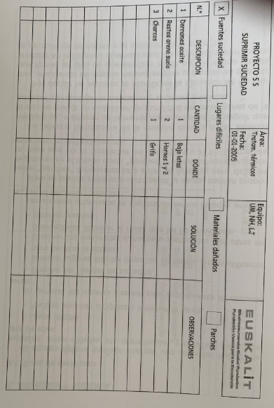
REGISTRO SUCIEDAD
SE TRATA EN LA 1ª Y 2ª S
SI HAY SUCIEDAD ES FUENTE DE SUCIEDAD. SI NO HAY SUCIEDAD NO ES PARCHE

Slide 9
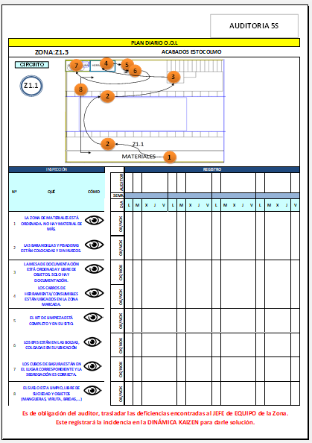
PLAN DE INSPECCION Y LIMPIEZA
ES LA AUDITORIA DIARIA
ESTANDAR
ESTANDAR
KIT DE LIMPIEZA
SEGÚN LAS FUENTES DE SUCIEDAD QUE HEMOS ENCONTRADO NECESITAREMOS UNOS UTILES DE LIMPIEZA ESPECIFICOS Y UNOS CONTENEDORES DE RECICLAJE APROPIADOS.

Slide 10
1. La 3ª S consiste en:
Limpiar para que vean las vistas que esta limpio.
Limpiar las máquinas para que funcionen bien.
Identificar los puntos de suciedad para limpiarlos semanalmente.
Limpiar para identificar y clasificar los puntos de suciedad para la eliminarlos, en lo posible, desde la causa raíz.

Slide 11
2. Una ventaja importante al aplicar la 3ª S es:
Reduce el riesgo potencial de incidentes/accidentes.
Mejora el confort laboral.
Se incrementa el la vida útil de los equipos y máquinas.
Las averías se pueden identificar más fácilmente.
Aumento significativo de la Productividad
Se reducen los despilfarros de materiales y energía.
La calidad del producto se mejora.
Reduce el riesgo potencial de incidentes/accidentes.
El suelo está mas brillante.
Mejora el confort laboral
La A y la C son correctas.
Integrar la limpieza como parte del trabajo diario.
Asumir la limpieza como una actividad de mantenimiento autónomo.
Se debe abolir la distinción entre operario de proceso, operario de limpieza y técnico de mantenimiento.
El trabajo de limpieza genera conocimiento sobre el equipo. No se trata de una actividad simple que se pueda delegar en personas de menor cualificación.
Se debe elevar la limpieza a la búsqueda de las fuentes de contaminación con el objeto de eliminar sus causas primarias.

Slide 12
3. Un criterio para realizar correctamente la 3ª S es:
Asumir la limpieza como una actividad de mantenimiento autónomo.
Solo limpian los encargados de la limpieza.
El objetivo no es eliminar las fuentes de suciedad.
Se debe hacer un plan de limpieza fue de horas de trabajo.

Slide 13
4. La 3ª S es:
Reduce el riesgo potencial de incidentes/accidentes.
Mejora el confort laboral.
Se incrementa el la vida útil de los equipos y máquinas.
Las averías se pueden identificar más fácilmente.
Aumento significativo de la Productividad
Se reducen los despilfarros de materiales y energía.
La calidad del producto se mejora.
Una buena práctica para los tiempos muertos.
Que todo este limpio para las visitas.
Inspeccionar.
La ultima S.
Integrar la limpieza como parte del trabajo diario.
Asumir la limpieza como una actividad de mantenimiento autónomo.
Se debe abolir la distinción entre operario de proceso, operario de limpieza y técnico de mantenimiento.
El trabajo de limpieza genera conocimiento sobre el equipo. No se trata de una actividad simple que se pueda delegar en personas de menor cualificación.
Se debe elevar la limpieza a la búsqueda de las fuentes de contaminación con el objeto de eliminar sus causas primarias.

Slide 14
5. Los elementos se clasifican en:
Tamaño, peso y color.
Materiales, máquinas y equipos, transporte y almacenaje, mobiliario e información.
Herramientas de mano o máquinas.
Zonas de uso, logística y producción.

Slide 15
6. Según la frecuencia de uso:
La frecuencia de uso no es importante para situar los elementos.
Lo que usamos cada muchos años lo guardamos en la zona de trabajo.
Lo que usamos todos los días lo ubicamos en el almacén exterior.
Lo que usamos todos los días lo ubicamos en la zona de trabajo.

Slide 16
7. El color naranja del etiquetado de innecesarios es:
Enviar a la “JAULA”.
El color no tiene significado alguno.
Cuestionar si se envía a la “JAULA”.
Enviar fuera de la zona de trabajo.

Slide 17
8. Marca la respuesta correcta:
La 2ª S facilita y mejorar el control visual.
La 2ª S facilita el mantenimiento autónomo de máquinas, evitando averías.
El objetivo particular de la 2ª S es aprovechar lugares despejados.
La A y B son correctas.

Slide 18
Respuestas
D
D
A
C
Nota :El sistema debe tener el resultado correcto, si las respuestas no se corresponden al 100%, no le permite avanzar y debe volver a realizar el cuestionario.

